Slide 1
大数据系统基础 A 第一讲：概论
清华大学
徐葳

Slide 2
本节课目标

Slide 3
为什么要学习这门课

Slide 4
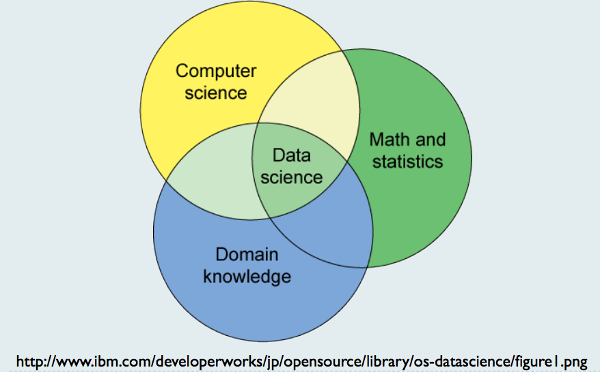
数据科学

Slide 5
我们的培养目标：数据科学家
portrait of data scientist:
1. Statistics (S)
2. Domain (science) knowledge (D)
3. Computing (C)
4. Collaboration (“team work”) (C)
5. Communication (to outsiders) (C)
Data Science = SDC^3
Bin Yu, Let Us Own Data Science, 2014.
http://www.stat.berkeley.edu/~binyu/ps/papers2014/IMS-pres-address14-yu.pdf

Slide 6
这门课讲什么
大数据系统基础
大数据分析

Slide 7
我们面向的学生群体

Slide 8
先修要求

Slide 9
授课形式

Slide 10
作业/考试形式

Slide 11
大数据的特点及对系统的新挑战

Slide 12
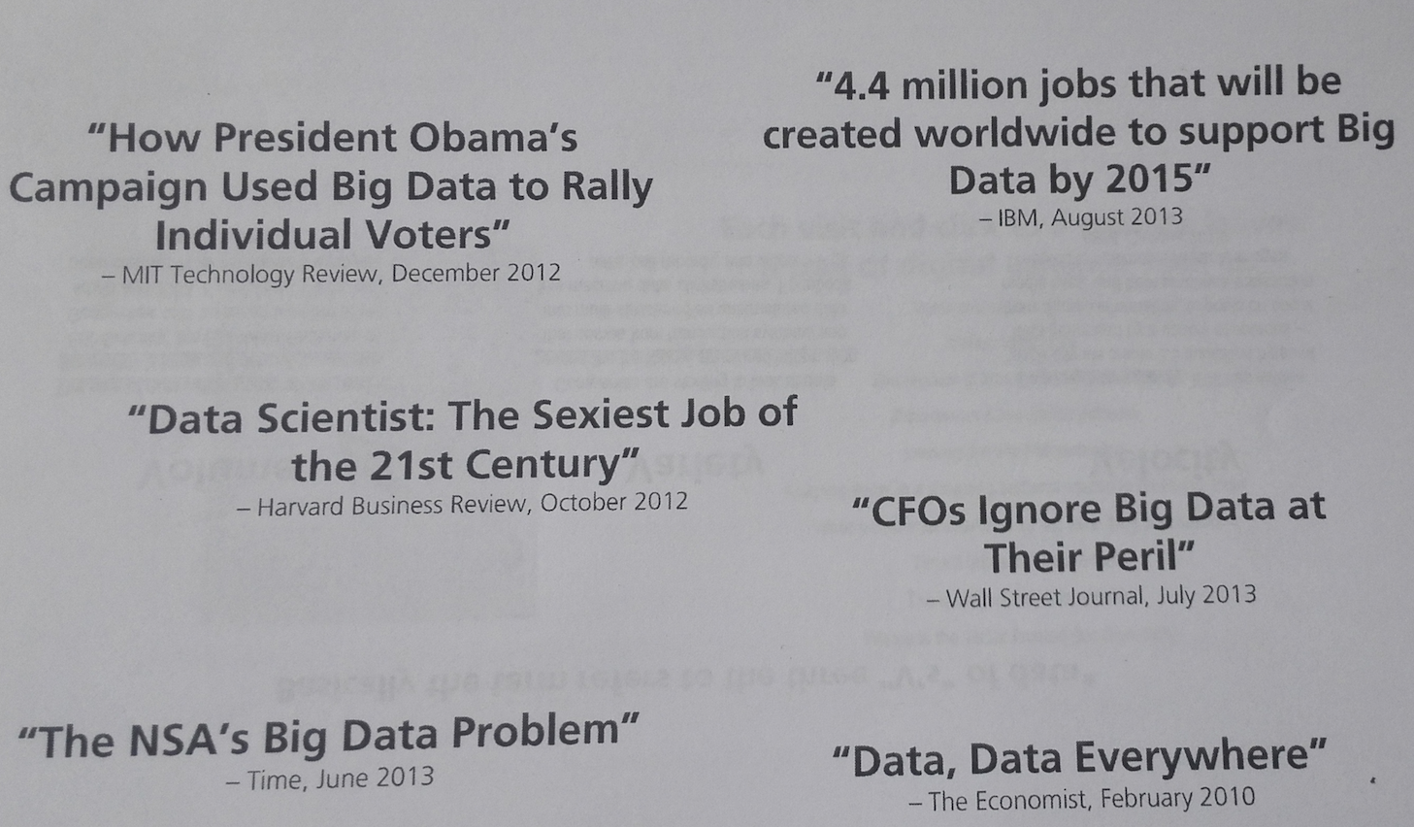
大数据是一个热门话题

Slide 13
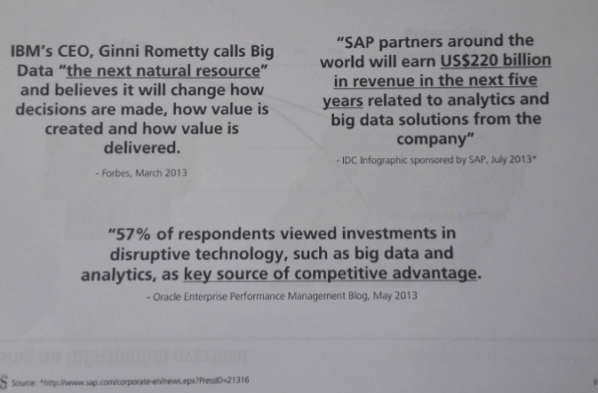
目前普遍认为，大数据是广大的商机

Slide 14
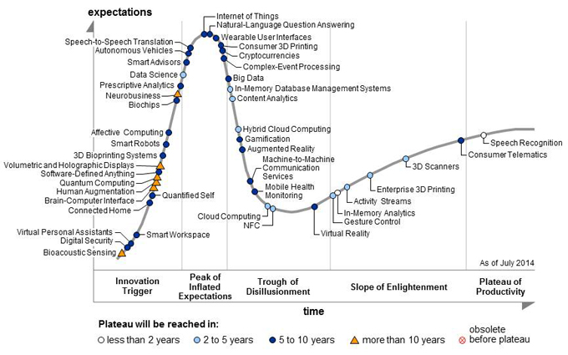
Gartner新技术炒作曲线
Source: Gartner (August 2014)

Slide 15
我们的目的
排除各种炒作因素，探索大数据系统背后真正的思想、价值
理解不同系统之间的区别、联系与应用场景
针对自己的应用和IT环境选择合适的系统
正确把握自己工作领域内的数据战略发展方向

Slide 16
不是我们的目的
动员你用大数据
告诉你我们的系统比人家的好
教你如何安装配置Hadoop（或任何软件）
教你如何写大数据分析程序

Slide 17
大数据的特点 (4个V)
大
数量大 (Volume)
产生速度快 (Velocity)
数据
种类多 (Variety)
价值密度低 (Value)

Slide 18
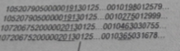
大数据的来源：非结构化数据
替换成一个日志的截图

Slide 19
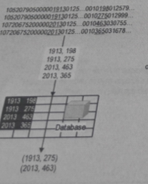
传统的数据收集和处理方式
问题：
为了一个问题收集数据
问另一个问题？
对不起，数据库没有
Source
Notes:
照这个思路，用跟上边的数据，
重新做一下

Slide 20
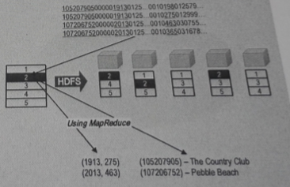
大数据的处理方式(Hadoop)
Notes:
跟上页的图做得一致了。

Slide 21
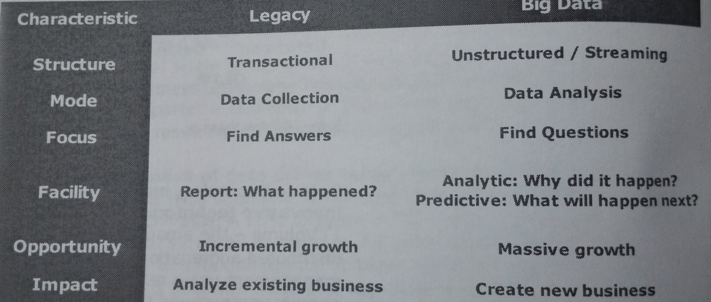
传统数据处理与大数据模式和发展方向上的区别

Slide 22
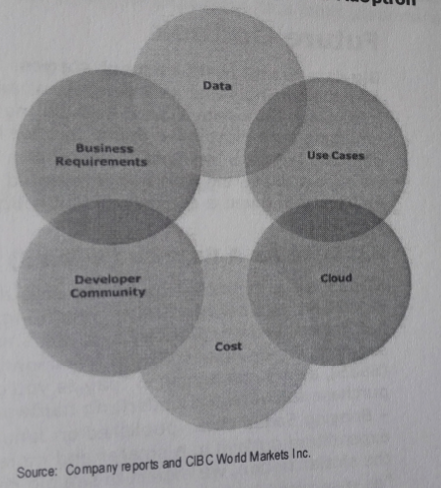
大数据发展的主要驱动力
需求
技术

Slide 23
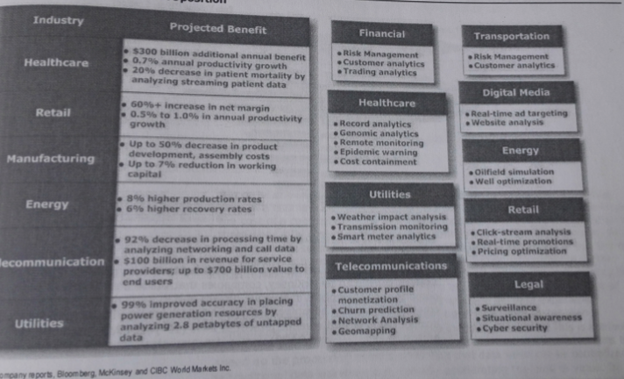
需求：大数据给不同行业带来价值
Notes:
（见下页的备注）

Slide 24
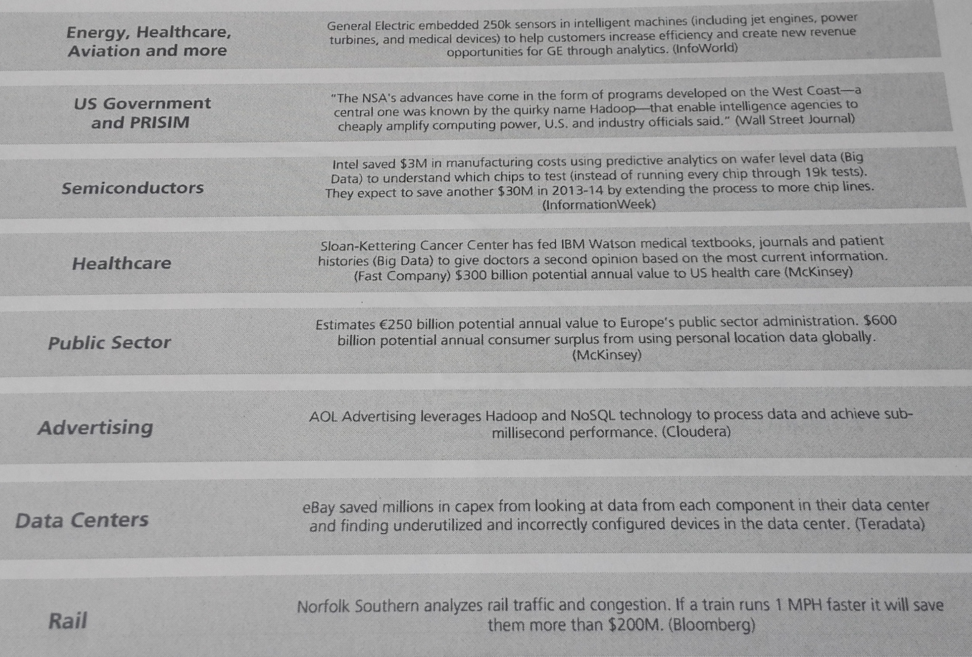
Notes:
（从这张和下一张总结一下，列出1-2张幻灯片就行了，不用写得这么详细）

Slide 25
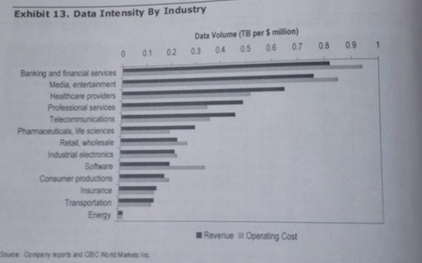
不同行业对于数据的依赖程度

Slide 26
大数据的几个主要来源
由人产生的数据
社交
文字、多媒体 。。。
有机器产生的数据
物联网
IT系统日志
机器到机器 (Machine to Machine， M2M)通讯

Slide 27
技术的推动
更便宜的处理器、存储、网络
云计算与数据中心技术
开源软件运动
机器学习和数据挖掘的发展
物联网

Slide 28
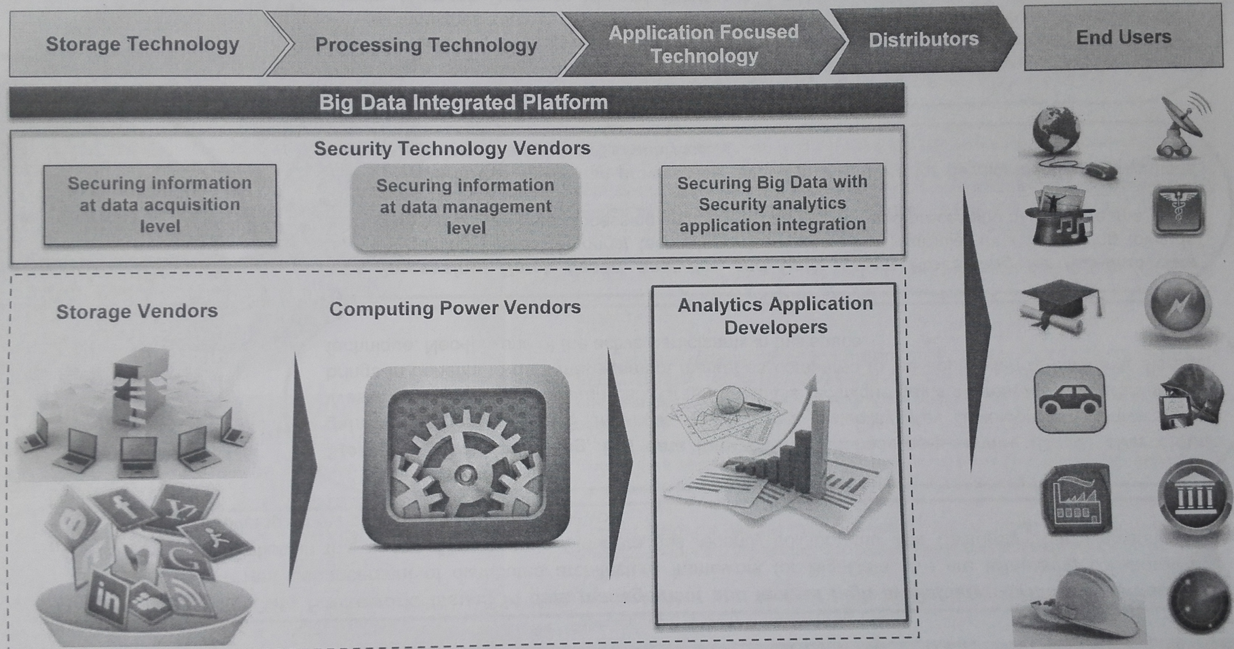
大数据系统的价值链

Slide 29
当今大数据解决方案
（王老师的slides）

Slide 30
大数据处理面临的（技术）挑战
数据的挑战
大量数据没有数字化
Google Books
数字化的数据未必有适合的格式

Slide 31
大数据处理面临的（商业与政策）挑战
数据政策和法律风险
隐私保护
数据所有权
数据的共享
尤其是第三方数据
当今公司组织架构可能阻碍数据的应用
管理层是否理解数据
BI部门的组织形式
缺少数据方面的人才
麦肯锡：2018年我们有50%-60%的数据人才缺口

Slide 32
大数据系统的架构

Slide 33
大数据系统的特点

Slide 34
大数据系统的核心设计思想
向外扩展(Scale Out)而非向上扩展(Scale Up)
使用便宜的硬件，通过冗余来对抗不可靠性
简化数据模型与同步方法，减少同步的开销
通过高度的，多个层次的抽象，简化用户的编程
自动化的资源管理和调度

Slide 35
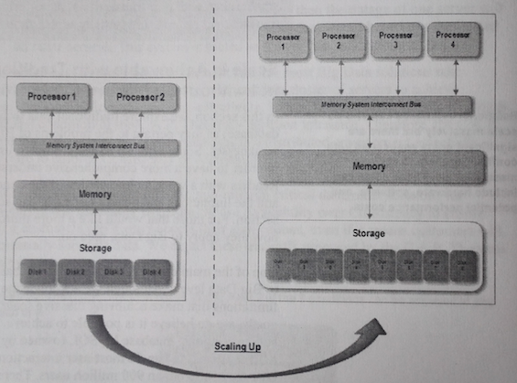
设计思想：Scale Out
传统模式

Slide 36
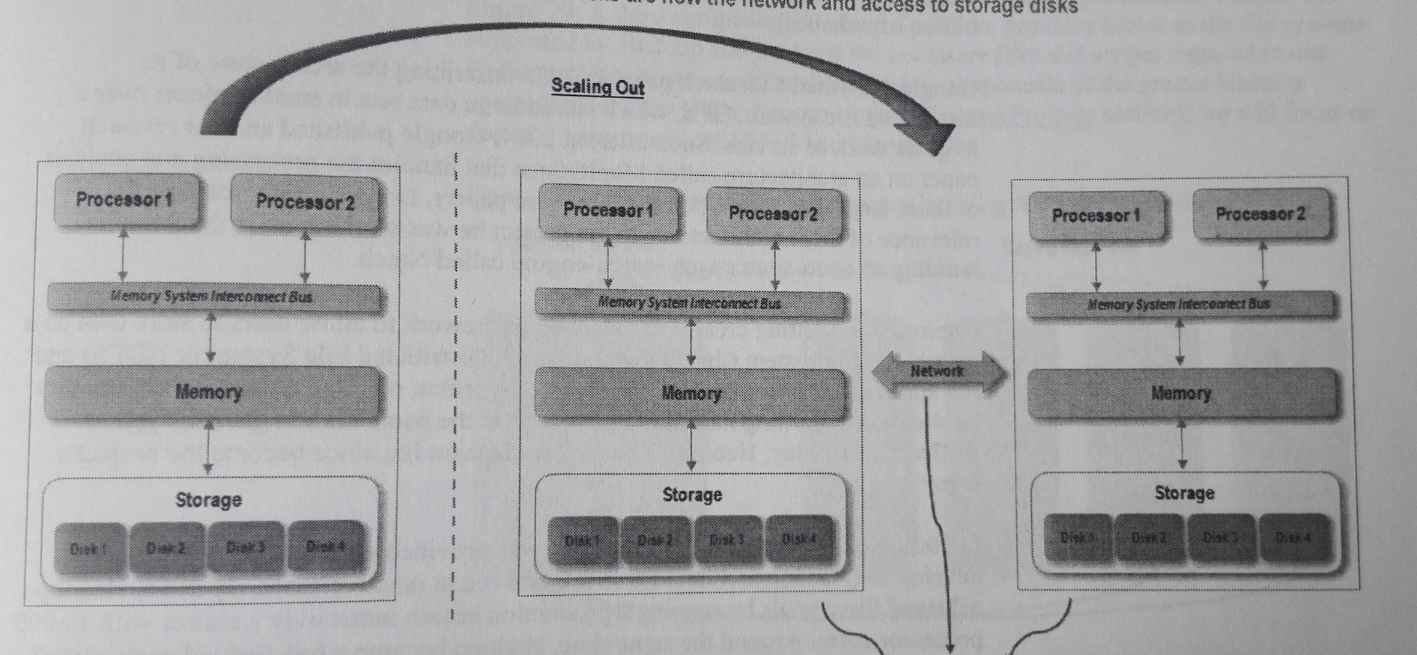
设计思想：Scale Out
大数据模式

Slide 37
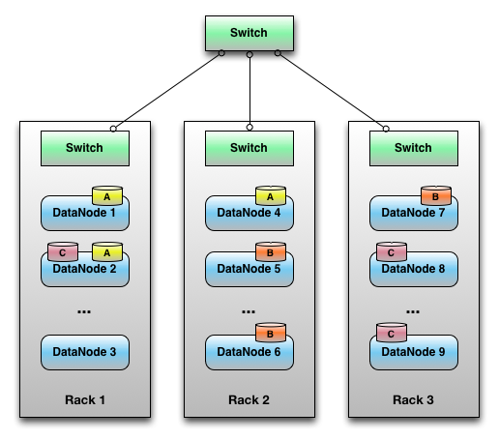
设计思想：冗余来对抗不可靠性
https://www.packtpub.com/books/content/hbase-administration-performance-tuning

Slide 38
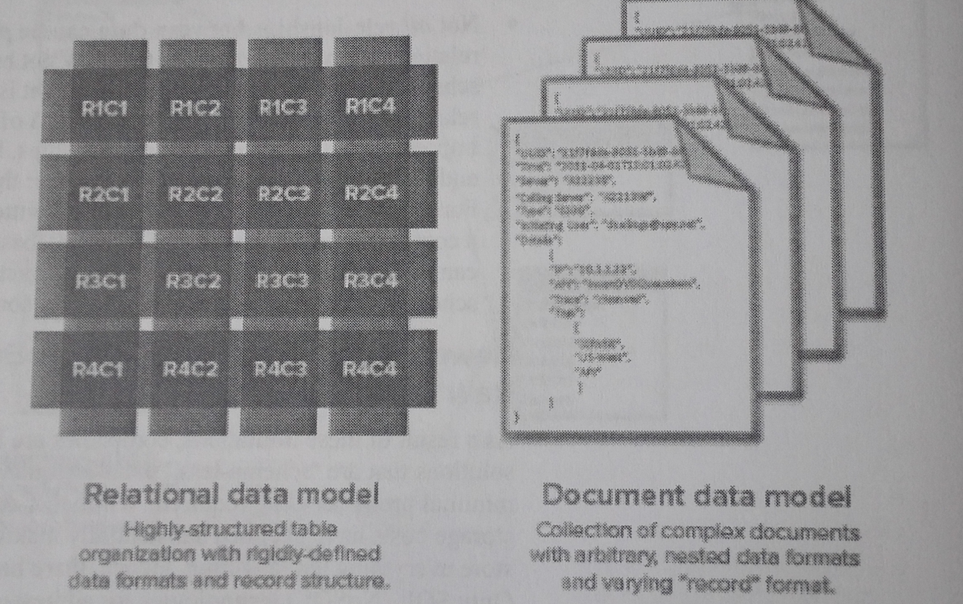
设计思想：简单的数据模型->减少同步的开销
GFS: Append Only

Slide 39
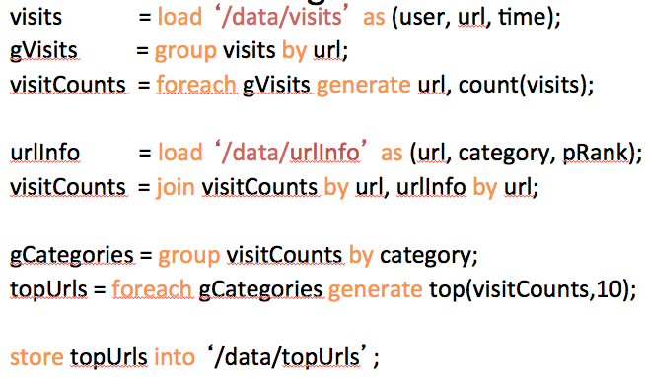
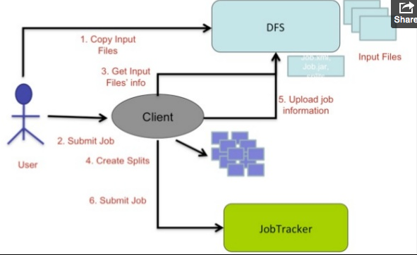
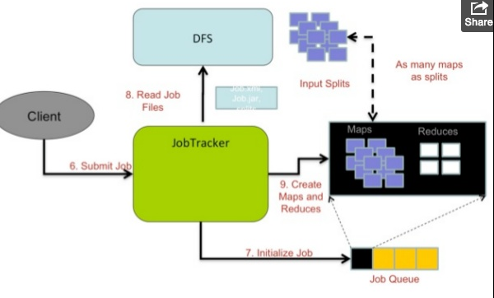
设计思想：多层次抽象，简化用户操作
Notes:
（这里用Pig Latin那几张图，表示一下上边简单的用户query，会有一个复杂的后台系统来执行）

Slide 40
设计思想：自动化的资源管理和调度

Slide 41
大数据系统在企业中的部署

Slide 42
企业IT系统
两个要素
系统（软件、硬件、网络）
人（用户、系统管理员）
各企业的IT系统都是不同的
软件不同
管理方式不同

Slide 43
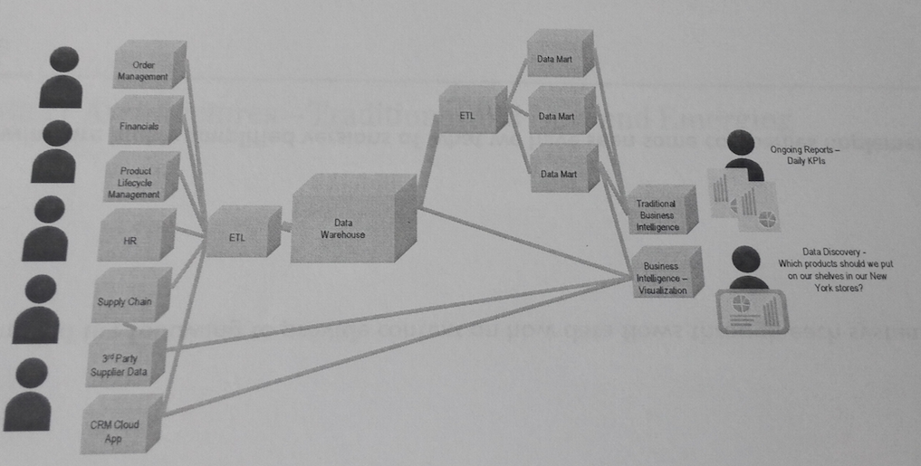
传统企业的IT系统架构

Slide 44
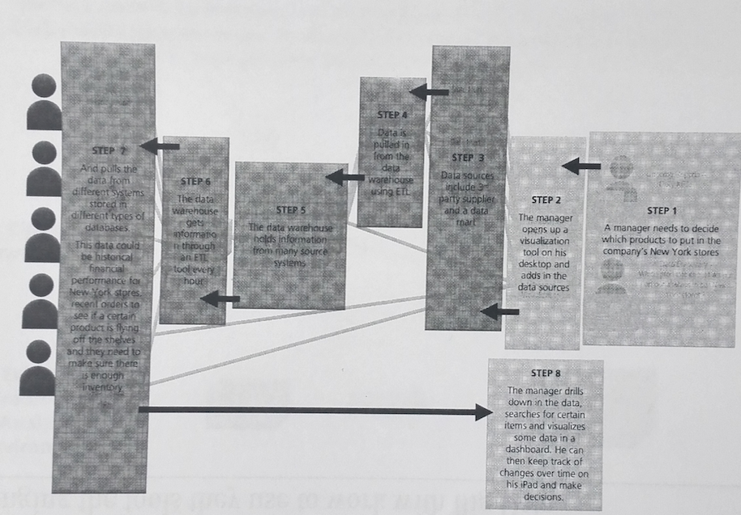
传统企业的IT的数据管理流程
Notes:
重新画这个，可以适当简化一下，但是请注意每个框子的位置实际上是和上一页对应的。保持这个对应关系就行

Slide 45
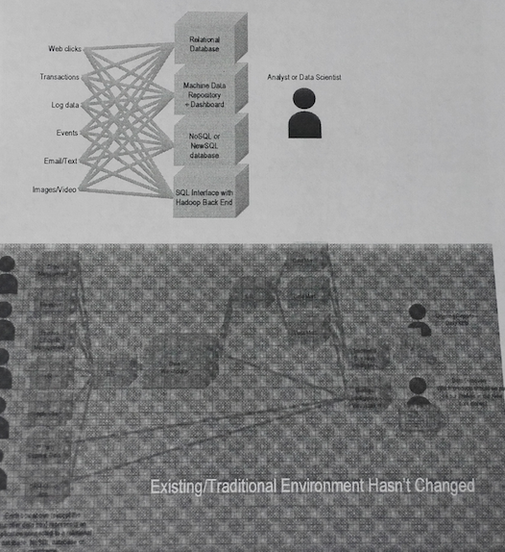

架构A：最简单的添加big data的方式
Notes:
利用上边那张图，直接复制过来

Slide 46
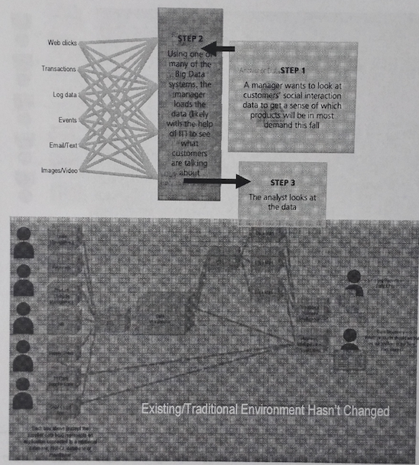
架构A：加上Big Data之后的数据分析流程

Slide 47
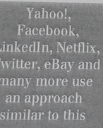
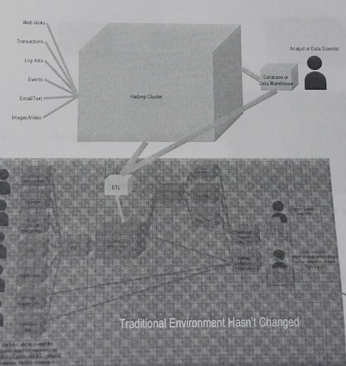

架构B：Big Data集成进IT系统中？

Slide 48
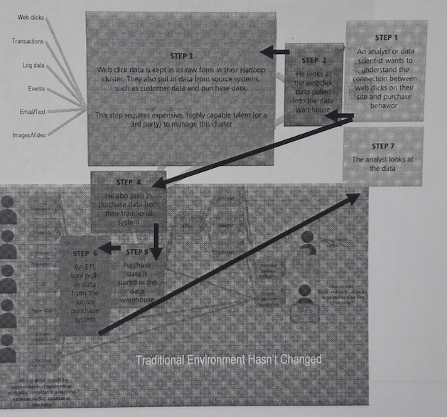
架构B：集成后的数据管理流程

Slide 49
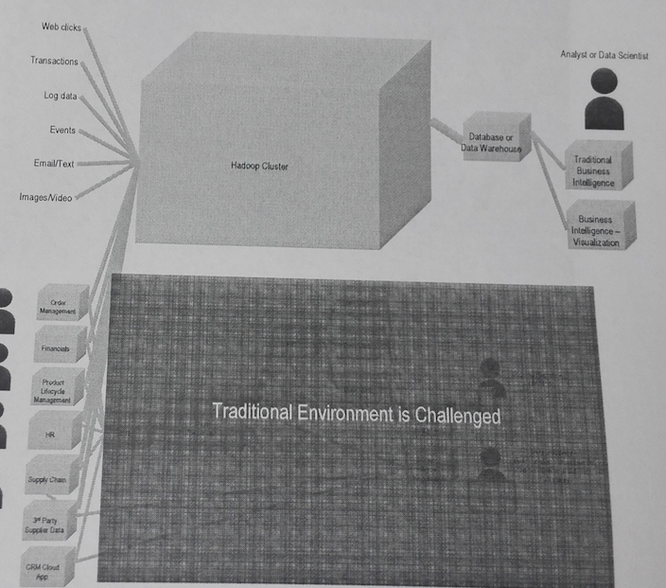
架构C:把传统IT的信息导入Big Data系统，实现深度集成 （数据湖）
Sears
Netflix
（用公司logo）

Slide 50
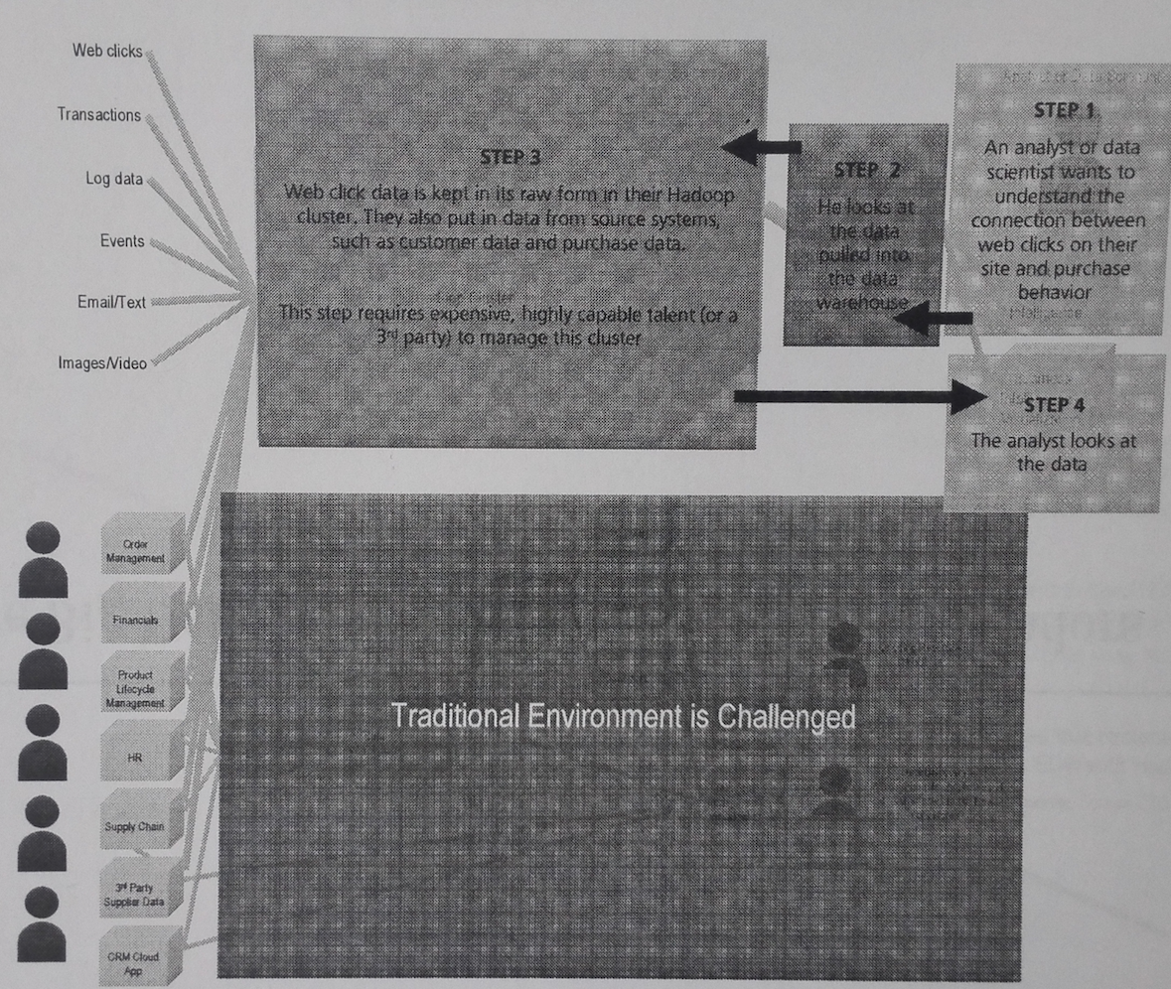
架构C：与传统IT的深度集成（数据湖模式）

Slide 51
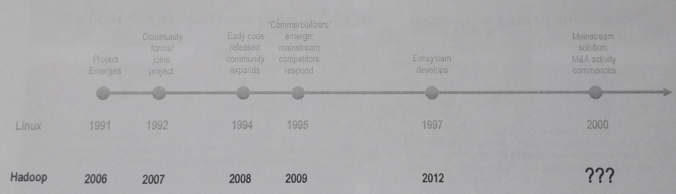
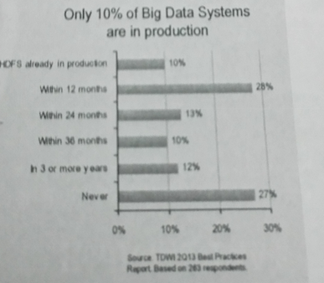
大部分企业没有与big data的系统做紧密集成
原因1：Hadoop不好用 – 大数据系统还处于早期的发展阶段
还处于早期的发展阶段
大部分公司还在测试中

Slide 52
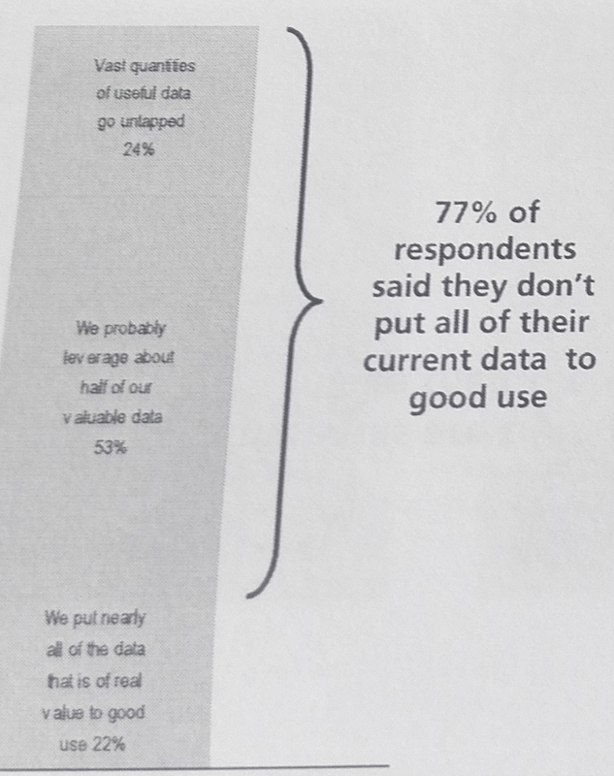
大部分企业没有与big data的系统做紧密集成
原因2：对大部分企业来说，小数据问题尚未解决
数据管理问题
哪个数据副本是权威的数据？Master Data Management (MDM)
小数据还不知怎么用
小数据分析还大有前景可挖
Target比一个女孩子的父亲更早
知道她怀孕了 (New York Times)
Notes:
Source: Gartner Magic Quadrant for MDM Customer Data Solutions
图可以画成饼图

Slide 53
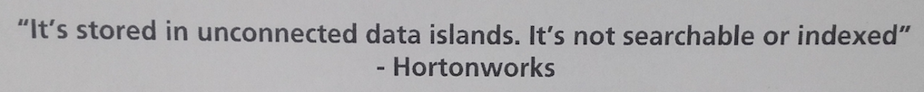
大部分企业没有与big data的系统做紧密集成
原因3：传统数据很难集成
数据分散
银行：数据分散在几千个数据库里
数据管理方式和规章
数据不能在部门之间共享

Slide 54
大部分企业没有与big data的系统做紧密集成
原因4：缺少会维护大数据架构的IT人员
（。。需要数据。。）

Slide 55
应用案例简介

Slide 56
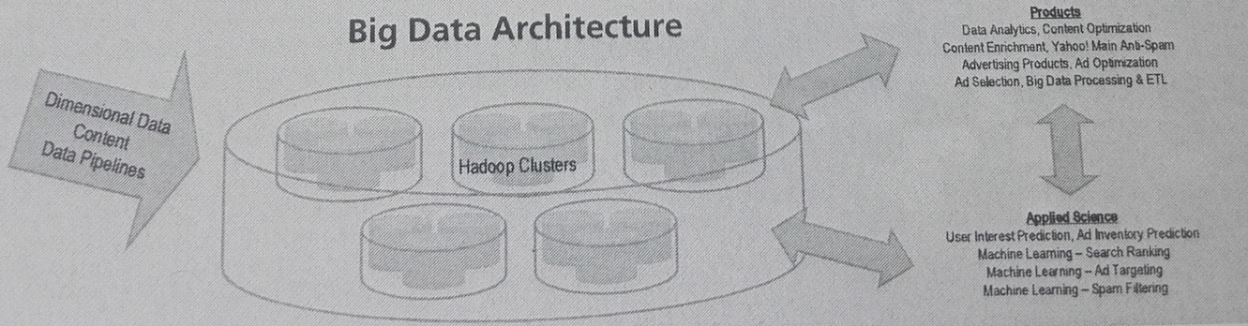
互联网企业：Yahoo!
数据分析与搜索产品紧密集成
数据分析就是产品
贡献开源技术(Hadoop)

Slide 57
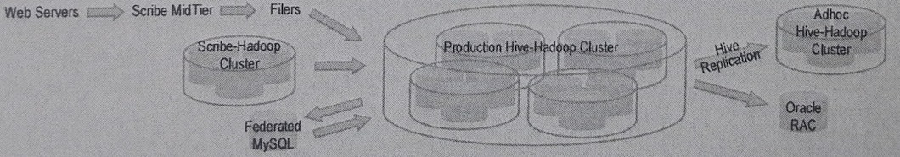
互联网企业：Facebook
用户行为分析
共享行为、网上行为、垃圾信息过滤、平台应用质量评估
开源贡献(Cassandra)

Slide 58
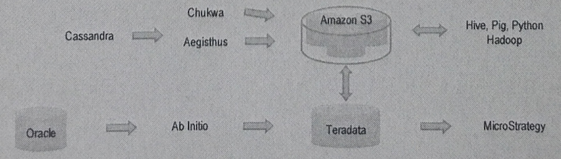
新媒体：Netflix
个性化内容推荐
基于云计算的架构

Slide 59
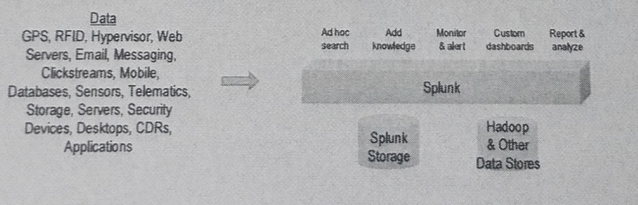
电信运营商：MetroPCS
快速检测和恢复系统的故障
Splunk提供的整体解决方案

Slide 60
大数据系统的发展趋势

